Slide 1
يلقي التحية على الاخرين
المعلمة :هبه الضميري

Slide 2
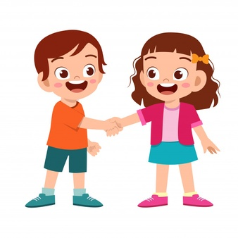
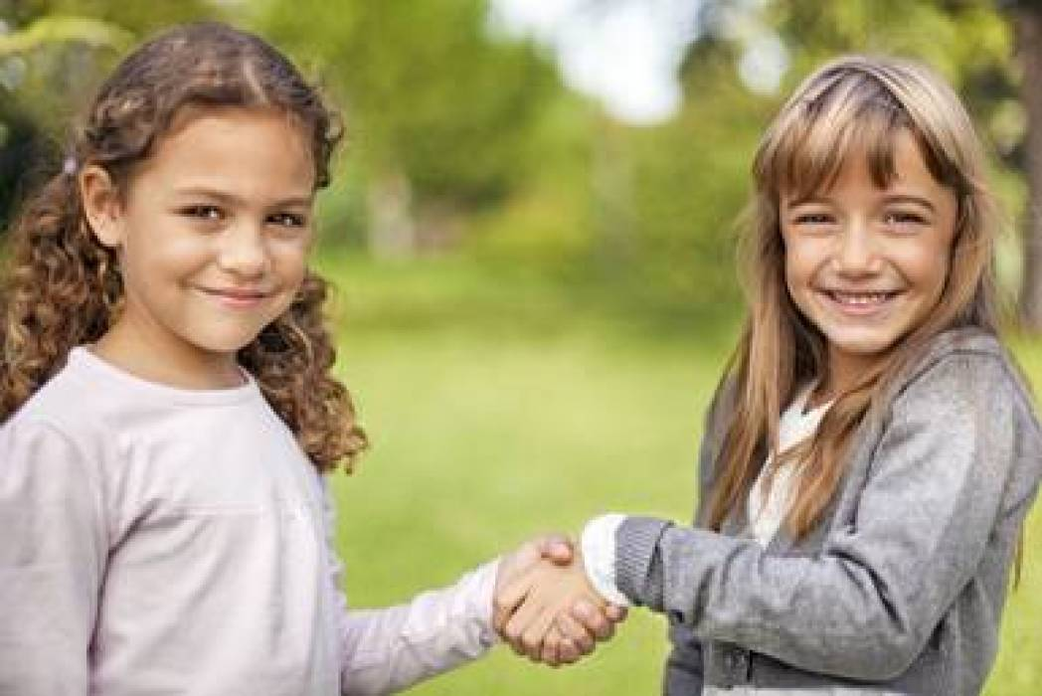
المراجعة: أ. جمعه شعيب | الإعداد :هبه الضميري | يلقي التحية على الاخرين رقم الهدف :(398) | الهدف
الفئة العمرية:5-6 | مستوى الشدة: متوسطة | فئة الإعاقة : الاعاقة الذهنية | بيانات الهدف
درس الاخلاق الحميدة فاطمة طالبة مهذبة ذات أخلاق حميدة ودائمآ تمدحها المعلمة أمام الطالبات وتطلب منهن أن يصبحن كفاطمة وفي حصة التربية الاسلامية سألت المعلمة : ما هي تحية الاسلام ؟ رفعت فاطمة يدها و أجابت : السلام عليكم و رحمة الله وبركاته قالت لها المعلمة : وكيف يكون الرد على التحية ؟ اجابت فاطمة : و عليكم السلام و رحمة الله وبركاته .قالت المعلمة: أحسنتي يا فاطمة بارك الله فيكي . أكملت المعلمة الدرس و في نهاية الحصة سألت المعلمة الطالبات :ما هو الدرس المستفاد من حصة اليوم ؟ اجابت فاطمة : يجب علينا القاء التحية ( السلام عليكم و رحمة الله و بركاته ) و الرد على من يلقي علينا التحية ب ( وعليكم السلاو و رحمة الله و بركاته ) فهي وصية الحبيب _محمد صلى الله عليه وسلم _و يجب علينا التذكير بها لمن ينساها و تعليمها للصغار فتكتب لنا الحسنات بألقاء االتحية .المعلمة لفاطمة : بارك الله فيكي . الأنشطة الصفية: 1- يقوم الطالب بألقاء التحية على المعلم . 2. تنفيذ نشاط ألقاء التحية على زملائه في الفصل . 3. تنفيذ نشاط القاء التحية على زملائه في الفصل في الحلقة الصباحية كروتين يومي ( من خلال الصورة ) . |  |  | كتاب الطالب

Slide 3
الحصة الدراسية: الهدف الرئيسي هو أن يلقي التحية على الاخرين أهداف أخرى: ان يقلد الطالب المصافحة مع شخص أخر / أن يرد الطالب على التحية لفظيآ . 1- تشغيل الفيديو الخاص بالدرس 2- تنفيذ التمارين والأنشطة الصفية داخل الغرفة الصفية . 3. تقليد المعلم لمصافحة الطلاب. 4. تطبيق أوراق عمل . 5. يبتكر المعلم أنشطة و تمارين أضافية . النشاط الرياضي ان يقوم المعلم بعمل حلقة من الطلاب و يطلب منهم مصافحة بعضهم و القاء السلام و بعد الانتهاء من المصافحة البدأ بالقفز في المكان مرة واحدة ومن ثم المصافحة و القاء التحية بين الطلاب و من ثم القفز مرتين في المكان . النشاط الفني: عرض دمى على مسرح العرائس فيها العرائس تحكي قصة القاء التحية على الاخرين ويقوم المدرس باستخدام العرائس مع الطلاب و من ثم يطلب من الطفل تقليد مهارة القاء التحية على الطلاب في فصله.. النشاط الموسيقى: أنشودة رد السلام / انشودة السلام عليكم / انشودة تحية الاسلام . | دليل للمعلم
إعطاء ولي الامر تعليمات لتنفيذ المهارة ( القاء التحية على الاخرين ) ليتم تطبيقها مع أخوته و أقاربه في المنزل . | الواجب المنزلي
مجموعة تدريبات على الأيباد تتضمن: 1- مشاهدة فيديوهات للمهارة ( رد التحية ) . | تمارين الكترونية
متوسط : ان يلقي الطالب التحية على الاخرين بمساعدة جيد: ان يلقي الطالب التحية على الاخرين بالمصافحة مرتفع: ان يبادر الطالب بالقاء التحية على الاخرين بالمصافة /لفظيآ. | التقييم
رد السلام
https://www.youtube.com/watch?v=GSPePS-S6XQ

Slide 4
الاخلاق الحميدة
يلقي التحية على الاخرين
أن يرد الطفل التحية على المعلم / زملائه .
أن يصافح الطالب الشخص الذي يلقي عليه التحية .
ان يتواصل الطالب بصريآ مع الشخص الذي يلقي عليه التحية .

Slide 5
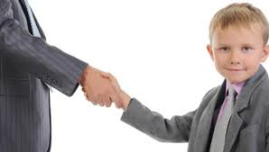
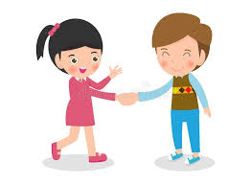
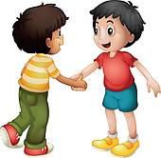
يلقي التحية على الاخرين | الهدف
انشطه مهارية | المكونات
الانشطه الصفية 1.عرض فيديوهات ألقاء التحية على الاخرين . 2. تنفيذ نشاط تمثيلي ألقاء التحية بين الطالب و المعلم / القاء التحية بين الطلاب أنفسهم .
رد التحية
https://www.youtube.com/watch?v=FxA1-BG32Cc
آداب التحية
https://www.youtube.com/watch?v=1nHQ2ElgWFk

Slide 6
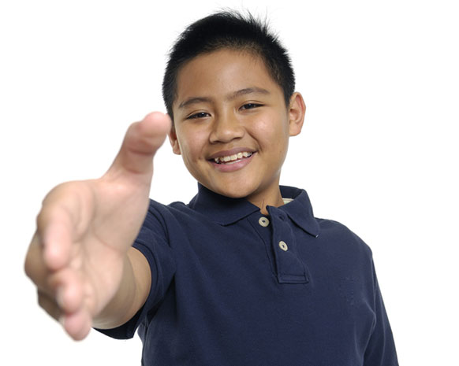
انشودة السلام عليكم
https://www.youtube.com/watch?v=J3ji4fCoa_s

Slide 7
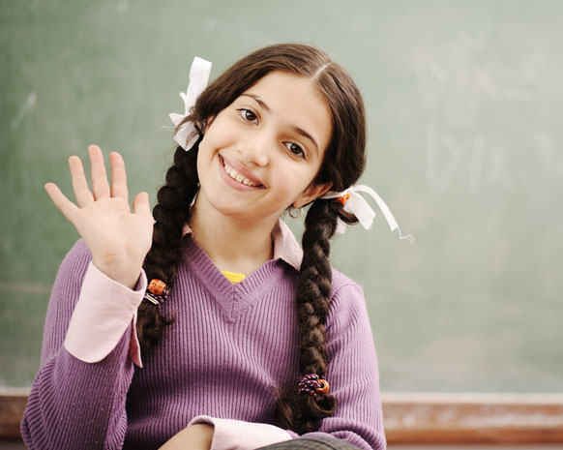
انشودة تحية الاسلام
https://www.youtube.com/watch?v=zjl3rBIvs_8

Slide 8
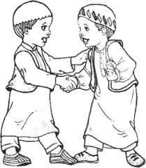
ورقة عمل
لون صورة الاطفال الذين يلقون التحية :

Slide 9
ورقة عمل
لون صورة المصافحة باليد :

Slide 10
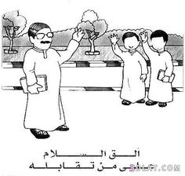
ورقة عمل
لون صورة الاشخاص الذين يلقون التحية :

Slide 11
ورقة عمل
لون العبارة التي نقولها عند القاء التحية :

